Slide 1


Ақпараттық технология құралдарын пайдалануға негізделген оқыту модельдеуі
Ақпараттық технологияларды оқыту процесіне енгізу қазіргі заманғы білім берудің маңызды аспектілерінің бірі болып табылады. Бұл жаңа оқыту модельдерінің пайда болуына, оқу бағдарламаларының жаңаруына және оқу-тәрбие процесін жаңаша ұйымдастыруға әкелді. Оқытуды модельдеуде ақпараттық технология құралдарының рөлі өте зор, олар оқу процесін тиімдірек, қызықтырақ және жекелендірілген етуге мүмкіндік береді.

Slide 2
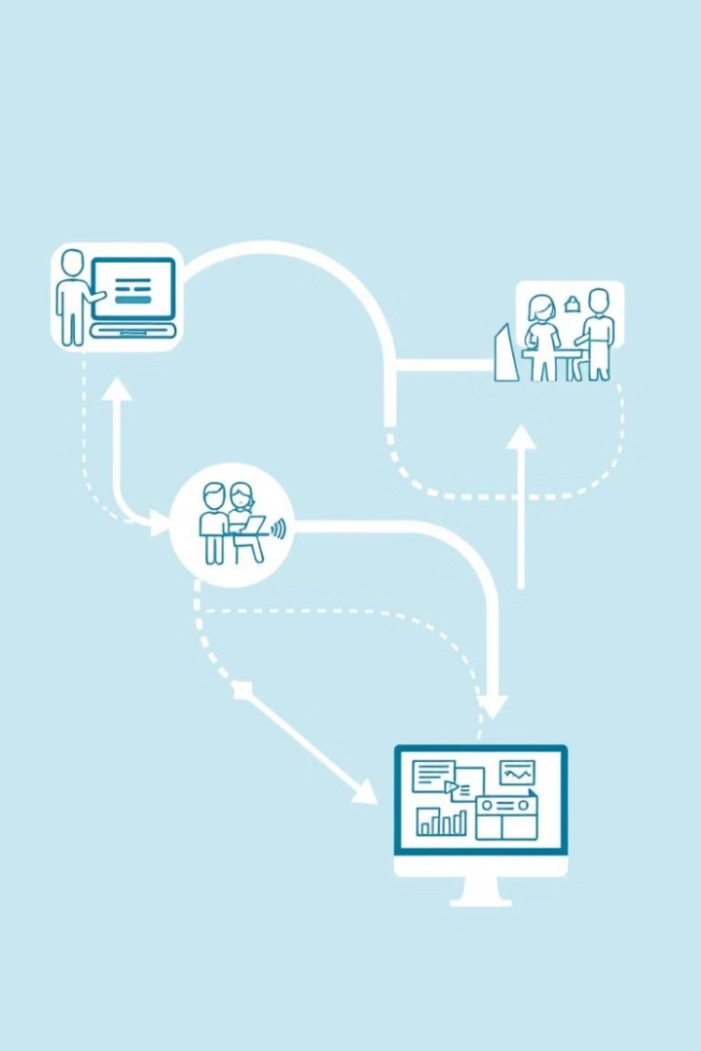
Оқыту модельдеуінің негізгі түрлері
1
Блендірленген оқыту
2
Айналып кеткен сабақ
Бұл модель дәстүрлі оқытуды онлайн-ресурстармен біріктіреді. Оқушылар сабаққа дайындалу үшін онлайн-материалдарды пайдаланады, ал сыныпта өзара әрекеттесу, практикалық тапсырмалар және топтық жұмыстар орындалады.
Бұл модельде оқушылар жаңа материалдарды үйде онлайн-бейнелер, презентациялар немесе басқа ресурстар арқылы зерттейді, ал сыныпта сабақ барысында түсіндірмелер, талқылаулар мен практикалық тапсырмалар жүргізіледі.
3
Онлайн оқыту
Оқу процесінің барлығы онлайн-платформаларда жүргізіледі. Оқушылар видеосабақтарды көре алады, онлайн-тапсырмаларды орындай алады, мұғалімдермен онлайн-байланыс орната алады және басқа да онлайн-ресурстарға қол жеткізе алады.

Slide 3
Ақпараттық технология құралдарының оқытудағы рөлі
Оқу процесін жеңілдетеді
Жекелендірілген оқытуға мүмкіндік береді
Жаңа мүмкіндіктер ашады
Ақпараттық технология құралдары арқылы мұғалімдер сабақтарды интерактивті және қызықтырақ етуге, оқушыларға жаңа материалдарды оңай түсінуге және есте сақтауға мүмкіндік береді.
Виртуалды шындық, ұлғайтқан шындық, симуляциялар және басқа да жаңа технологиялар оқушылардың оқуға деген қызығушылығын арттырып, олардың білім алудағы тәжірибесін жақсартады.
Оқушылардың қажеттіліктеріне сәйкес материалдарды таңдауға, оқу қарқынын реттеуге және жеке қолдау көрсетуге мүмкіндік береді.

Slide 4
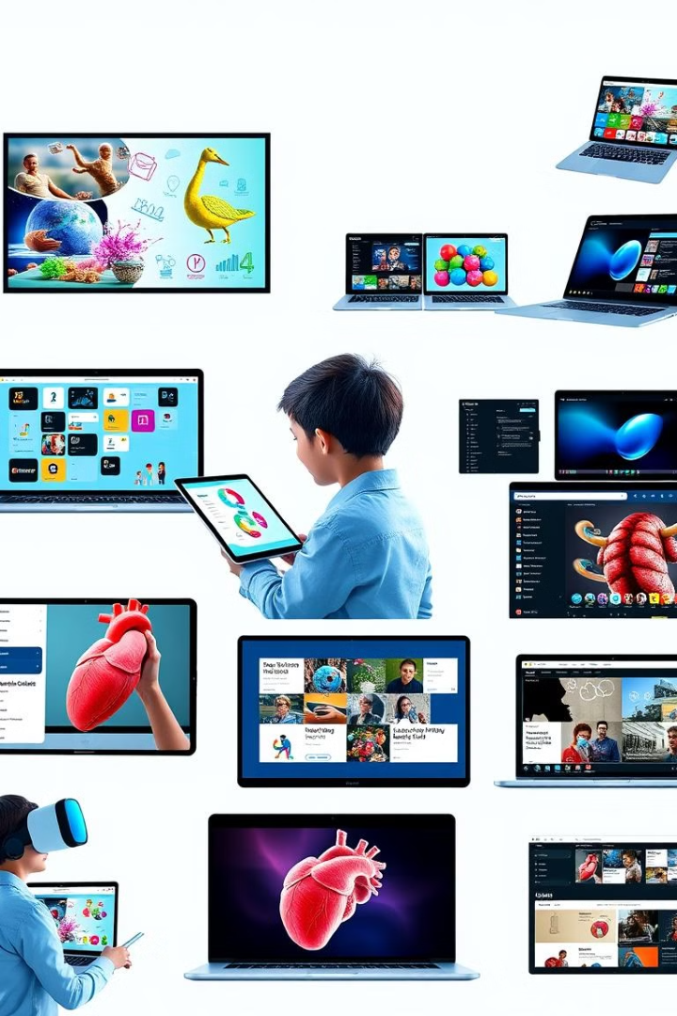
Оқыту модельдеуіндегі ақпараттық технология құралдарының түрлері
Интерактивті тақталар
Компьютерлер мен планшеттер
Сабақтарды интерактивті және қызықтырақ етуге, оқушылармен өзара әрекеттесуді күшейтуге, иллюстрациялар, бейнелер, анимациялар және басқа да мультимедиялық ресурстарды пайдалануға мүмкіндік береді.
Интернетке қол жеткізуді, онлайн-ресурстарды, оқу бағдарламаларын және оқу материалдарын пайдалануды қамтамасыз етеді, сондай-ақ оқушылардың жеке жұмыстарын орындауға мүмкіндік береді.
Виртуалды шындық құрылғылары
Оқушылардың әртүрлі орталарда және жағдайларда өзін батыруға, мысалы, тарихи оқиғаларды немесе адам ағзасын зерттеуге мүмкіндік береді.

Slide 5
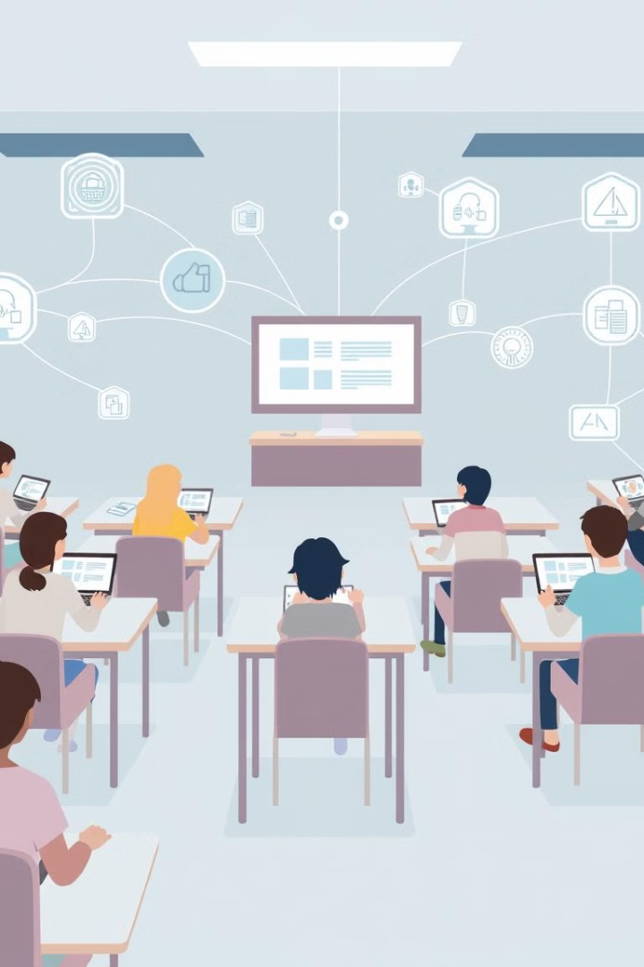
Оқыту модельдеуіндегі технологиялық интеграция
1
Мұғалімдердің дайындығы
Мұғалімдерге технологияны оқыту процесіне тиімді енгізу үшін қажетті дағдылар мен білімдерді меңгеруі керек.
2
Инфрақұрылымдық қамтамасыз ету
Оқушылар мен мұғалімдерге қажетті технологиялық құралдар мен ресурстарды қамтамасыз ету қажет.
3
Оқу бағдарламасын жаңарту
Оқу бағдарламасына жаңа технологиялық құралдар мен ресурстарды енгізу, оқу материалын жаңарту қажет.

Slide 6

Оқыту модельдеуіндегі технологиялық құралдарды пайдаланудың артықшылықтары
1
Оқушылардың қызығушылығын арттырады
2
Оқу тиімділігін арттырады
Жаңа технологиялар арқылы оқушылар материалдарды тез және оңай түсініп, оларды есте сақтауға мүмкіндік алады.
Жаңа технологиялар оқушылардың оқуға деген қызығушылығын арттырып, олардың оқу процесінде белсенді қатысуын қамтамасыз етеді.
3
Жекелендірілген оқытуды қамтамасыз етеді
4
Жаңа білім беру мүмкіндіктерін ашады
Оқушылардың қажеттіліктеріне сәйкес оқу материалын таңдауға, оқу қарқынын реттеуге және жеке қолдау көрсетуге мүмкіндік береді.
Виртуалды шындық, ұлғайтқан шындық және басқа да жаңа технологиялар арқылы оқушыларға әртүрлі орталарда және жағдайларда өзін батыруға, жаңа білімдер мен дағдыларды меңгеруге мүмкіндік береді.

Slide 7
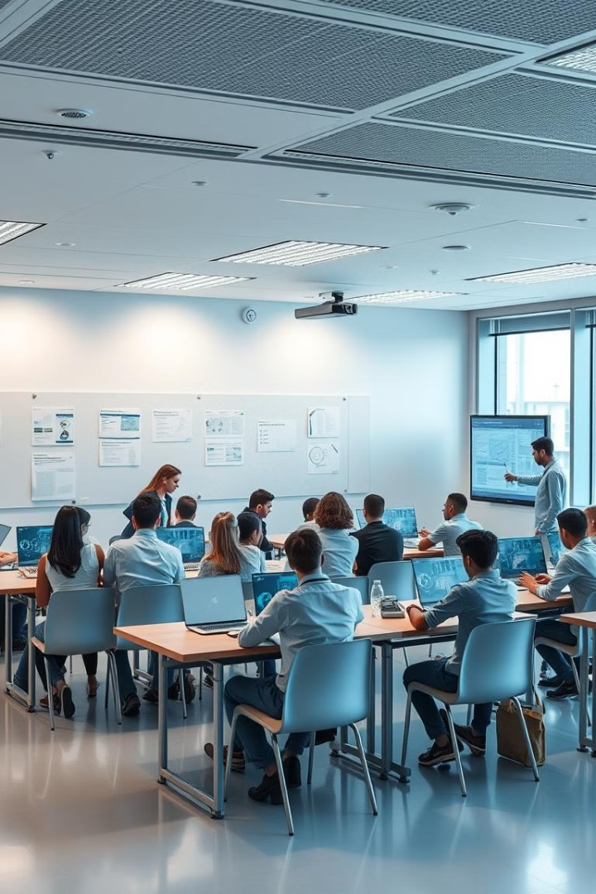
Қорытынды
Ақпараттық технологияларды оқыту процесіне енгізу қазіргі заманғы білім берудің маңызды бағыттарының бірі болып табылады. Жаңа оқыту модельдерінің пайда болуы, оқу бағдарламаларының жаңаруы және оқу-тәрбие процесін жаңаша ұйымдастыру оқушылардың білім алу сапасын арттыруға, олардың білімге деген қызығушылығын арттыруға және бәсекеге қабілетті мамандарды дайындауға мүмкіндік береді.

Slide 8
Қолданылған әдебиеттер
Жүнісбекова, Г. Ж., & Сәрсенбаева, Р. Ә. Оқыту үдерісінде ақпараттық технологияларды қолдану. – Алматы: Қазақ университеті, 2020.
Назарбаев, Н. Ә. Қазақстан-2050 стратегиясы: бір мақсат, бір мүдде, бір болашақ. – Астана: Елорда, 2014.
Қараев, Ж. А. Модельдеу әдістері және оның білім беру саласындағы қолданылуы. – Астана: Фолиант, 2018.
Anderson, L. W., & Krathwohl, D. R. A Taxonomy for Learning, Teaching, and Assessing: A Revision of Bloom’s Taxonomy of Educational Objectives. – New York: Pearson, 2001.
Шалабаева, Г. Ә. Білім берудегі инновациялық технологиялар. – Тараз: Тараз университеті, 2019.
Papert, S. Mindstorms: Children, Computers, and Powerful Ideas. – Cambridge: MIT Press, 1993.
Тұрсынбаева, Б. Т. Цифрлық білім беру технологиялары және олардың модельдеудегі орны. – Шымкент: Қаратау баспасы, 2021.

